Slide 1
VBA : Visual Basic for Applications
EISTI – ING3 ICOM
VILLETTE Charles

Slide 2
Sommaire
TCD
Graphiques
Base de données
Exercice 1
Exercice 2
Exercice 3

Slide 3
TCD
Sous Excel :
TCD : tableau croisé dynamique
A quoi cela sert ?
Sélection des données sur simple clic
tri
Haute performance globale

Slide 4
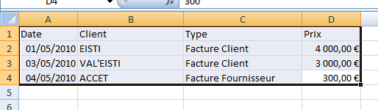
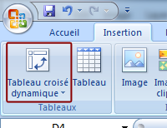
TCD
Création :
On part d’un tableau classique

Slide 5
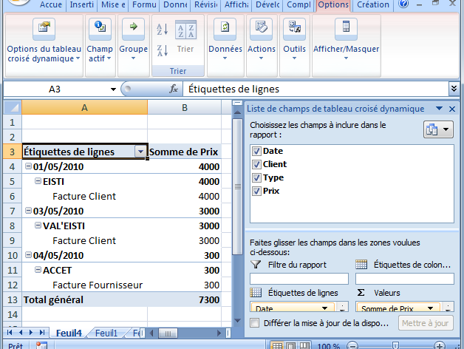
TCD
Obtention du TCD
tri
Paramètres et
façon de trier
Cliquez sur la flèche à côté de « Etiquettes de lignes »

Slide 6
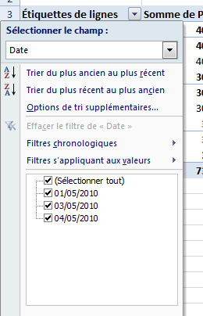
TCD
Vous obtenez ceci:
Le filtre actuellement sélectionné
Les valeurs sélectionnées à l’affichage et aux calculs pour « date »
Recopiez cet exemple et tentez de modifier le type pour ne garder
que les factures clients.
Placer le type de « étiquettes de lignes » à « étiquettes de colonnes »

Slide 7
TCD
Vous l’aurez compris, les TCDs, c’est super \o/
Ca permet divers tris, en quelques clics, et cela peut calculer des sommes différentes suivant les filtres appliqués
Donc, une fonctionnalité très pratique qui permet souvent de se passer d’un « SOMME » trop peu efficace dans la majorité des cas…

Slide 8
TCD
Manipulation du TCD sous VBA :
PivotTable est un objet pour manipuler les TCDs :
Pour accéder à notre tableau créé à l’instant :
Function getTCD( _
name As String _
) As PivotTable
getTCD = ActiveSheet.PivotTables(name)
End Function
PivotField est un objet pour manipuler les éléments de la légende sur les TCDs:
Changer le type (ligne/colonne)
Changer le calcul (somme/moyenne, …)
Changer le nom, …

Slide 9
Exercice 1 : Manipulation du fichier client
Récupérer le fichier exercice1.xlsm
Faire les trois traitements suivants:
Excel
Trouver la liste des clients ayant créé leur compte en 2010
Trier les clients par nombre d’achats réalisés au cours de 2011
VBA
calculer le CA total de 2011 (depuis le TCD)

Slide 10
Graphiques
Les graphiques sont des objets n’appartenant pas au tableur:
On peut le remarquer au fait qu’ils « superposent » le classeur
Pourtant, on peut les récupérer via la cellule à laquelle ils s’attachent
VBA apporte tout ce que l’on peut faire avec Excel par défaut

Slide 11

Graphique
Function createGraphic( _
ByRef r As Range, _
Optional x As Integer = 200, _
Optional y As Integer = 100, _
Optional width As Integer = 200, _
Optional height As Integer = 200 _
) As ChartObject
Dim c As ChartObject
With ActiveSheet.ChartObjects
Set c =.Add(x, y, width, height)
End With
With c.Chart
.ChartType = xlLineMarkers
.SetSourceData Source := r
End With
Set createGraphic = c
End Function
‘Byref => par référence / ByVal => par value (par défault)
‘ On utilise les paramètres optionels
‘ Création d’un objet « graph »
‘ Un objet graph est lié à une feuille et entre dans une collection spéciale « ChartObjects »
‘ On utilise With => plus perf
‘ xlLineMarkes => type de graph
‘ setSourceData => on peut mettre plusieurs valeurs, on choisit ici un range
Sous Excel 2010, ChartObject fait place à Shape

Slide 12
Graphique
Sub placeGraphic( _
ByRef c As ChartObject, _
ByRef topLeft As Range, _
ByRef bottomRight As Range _
)
Dim top, left As Integer
Dim width, height As Integer
top = topLeft.top
left = topLeft.left
width = bottomRight.left - left
height = bottomRight.top - top
With c
.top = top
.left = left
.width = width
.height = height
End With
End Sub
‘ Le graphique que l’on veut placer
‘ La cellule du coin haut-gauche
‘ La cellule du coin bas-droit
‘ Calcul de la largeur utilisant la différence left – left ou top – top
‘ On applique

Slide 13
Graphique
Il est possible (et parfois nécessaire) de passer par la même façon de travailler qu’un utilisateur classique
On peut alors faire appel à « ChartWizard » qui autorise cela (notamment si l’on souhaite copier/coller les données du clipboard
Une fois créé, un graphique peut être retrouvé via:
ActiveSheet. ChartObjects(number), ou via leur nom si un nom à été donné (via c.Chart.name)
Sous Excel 2010, ChartObject fait place à Shape

Slide 14
Excercice 2 : Graphique
Depuis le précédent exercice, a chaque modification du tableur, réafficher le graphique d’évolution des ventes
Aide :
SelectionChange est un évènement associé à une Sheet, permettant de détecter un changement fait par l’utilisateur

Slide 15
Base de données
Jusqu’à maintenant nous nous sommes concentrés sur des manipulations de valeurs dans Excel, mais jamais à l’import de ces valeurs.
Nous allons donc étudier l’utilisation de bases de données à travers Excel et VBA.

Slide 16
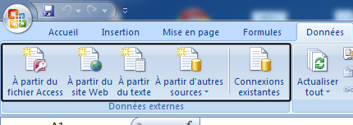
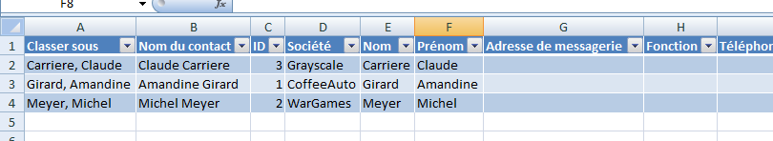
Base de données - Excel
Depuis Excel :
Essayez de charger le fichier mabdd.mdb de cette facon
Le système à importé les données dans le tableur excel

Slide 17
Base de données - Excel
Points forts
Facilité d’import
TCD disponible dessus
Peut faire gagner un temps précieux puisque l’on peut récupérer des données de beaucoup de bases différentes
Points faibles
Peu customisable
Ne convient pas pour de grosses bases de données
Peu performant sur de gros jeux de données
Ne s’update pas en temps réel

Slide 18
Base de données - VBA
VBA est capable d’ouvrir des jeux de données
Comme pour le reste, VBA peut faire tout ce qu’un utilisateur peut faire sous Excel + code VBA
Grace à VBA vous pouvez faire des requêtes plus poussées, et donc obtenir un jeux de données moindre, permettant d’utiliser plus finement votre système.

Slide 19
Base de données - VBA
Pré-requis :
Importez les références (VBA Editor – outils -> références) :
Microsoft Active X Data Objects 2.8
Microsoft Active X Data Objects Recordset 2.8
Ensuite :
Dim oCn As ADODB.Connection
Dim oRS As ADODB.Recordset
Dim ConnString As String,SQL As String
Dim qt As QueryTable
ConnString = _
"Provider=Microsoft.Jet.OLEDB.4.0;" _
& "DataSource=C:\access\Contacts.accdb"
Faites attention à l’emplacement du fichier !

Slide 20
Base de données - VBA
Ouverture de la Connexion :
' Ouverture de la connexion :
Set oCn = New ADODB.Connection
oCn.ConnectionString = ConnString
oCn.Open
Création de la requête :
' Requête et envoi :
SQL = "SELECT * FROM Contacts"
Set oRS = New ADODB.Recordset
oRS.Source = SQL
oRS.ActiveConnection = oCn
oRS.Open
Afichage :
' Affichage dans Excel (à partir de B1):
Set qt = Worksheets(1).QueryTables.Add( _
Connection:=oRS, _
Destination:=Range("B1"))
qt.Refresh

Slide 21
Base de données - VBA
Ne jamais oublier de fermer le tout !
If oRS.State <> adStateClosed Then
oRS.Close
End If
If Not oRS Is Nothing Then
Set oRS = Nothing
End If
If Not oCn Is Nothing Then
Set oCn = Nothing
End If

Slide 22
VBA
FIN

